Slide 1
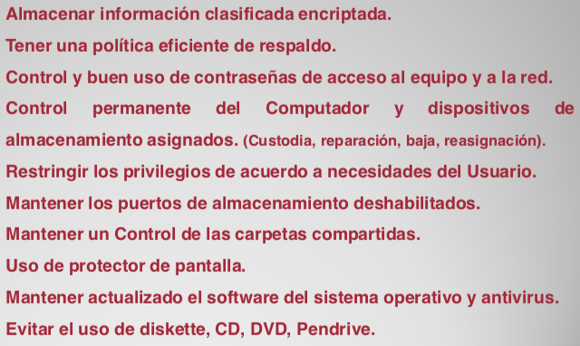
MEDIDAS DE SEGURIDAD EN LAS ESTACIONES DE TRABAJO

Slide 2
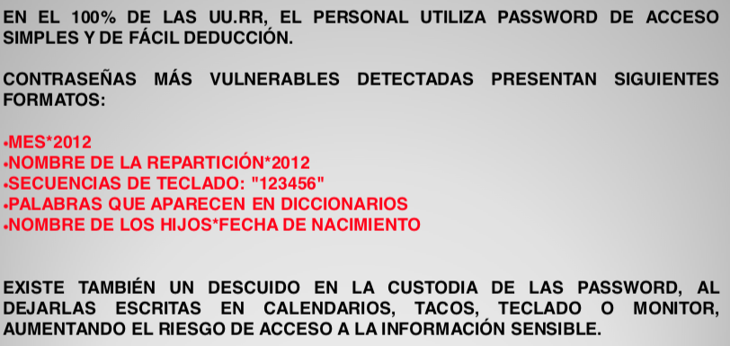
PASSWORD

Slide 3
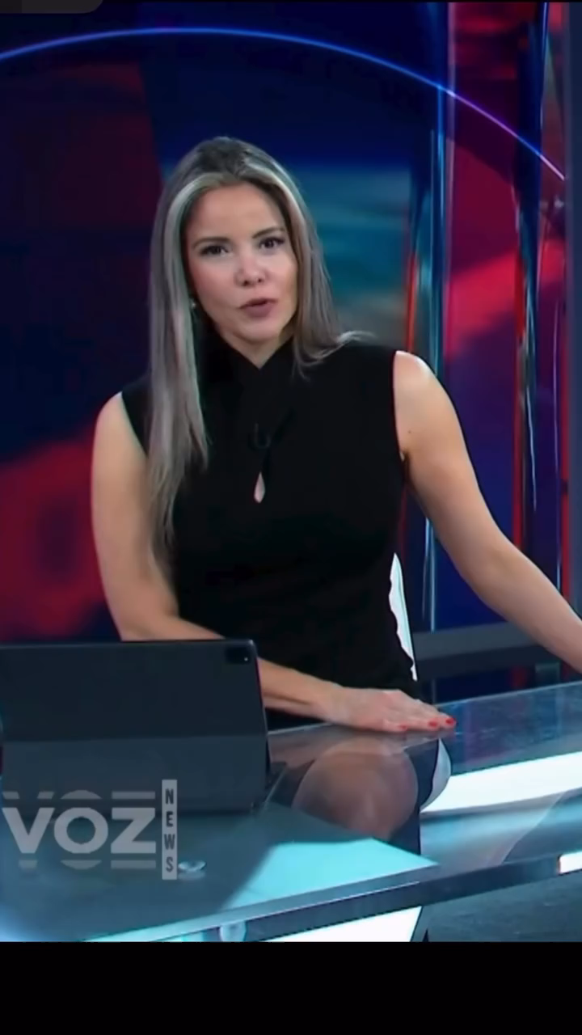
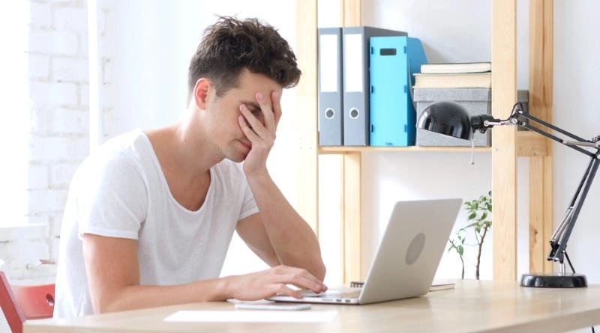
REDES SOCIALES

Slide 4
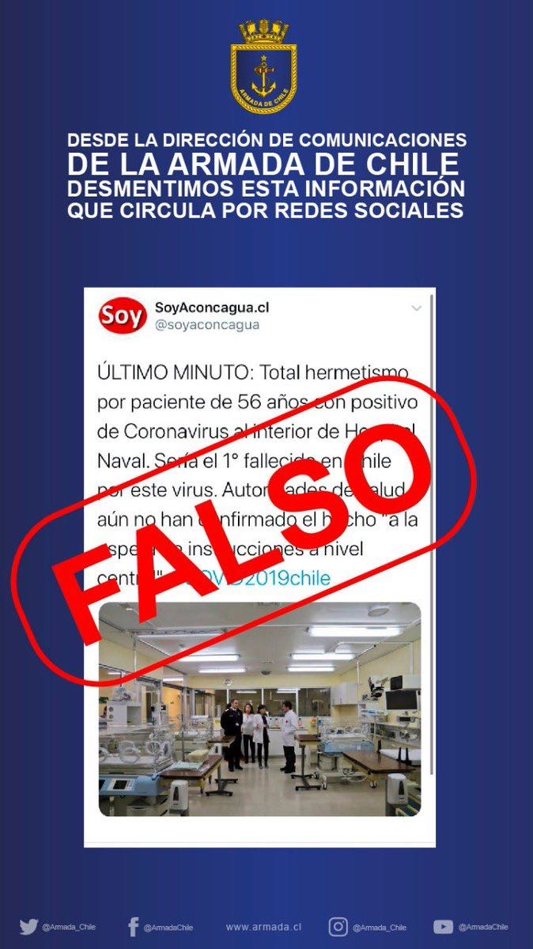


REDES SOCIALES

Slide 5


REDES SOCIALES

Slide 6
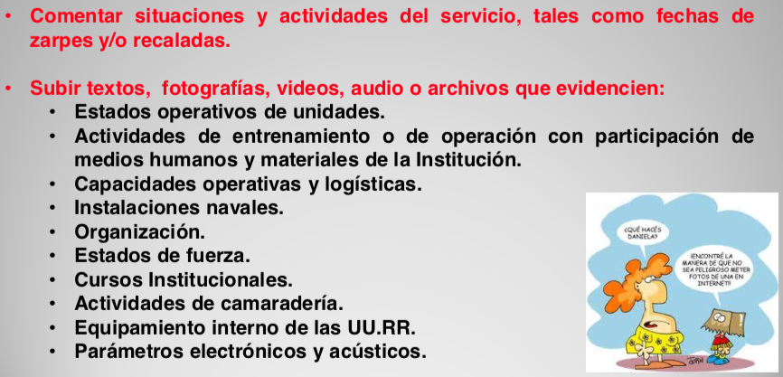
REDES SOCIALES
RESTRICCIONES INSTITUCIONALES

Slide 7
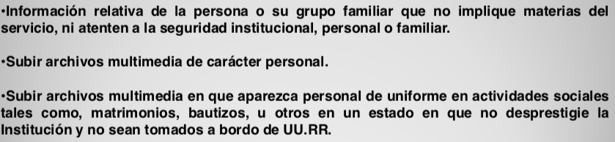
REDES SOCIALES
INFORMACIÓN AUTORIZADA

Slide 8
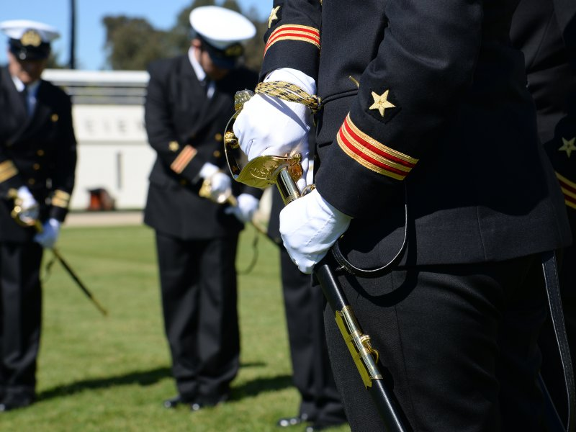
CURSO OFICIALES DE LOS SERVICIOS
GENERACIÓN 2026
SEGURIDAD INFORMÁTICA
VALPARAÍSO – MARZO 2026

